Slide 1




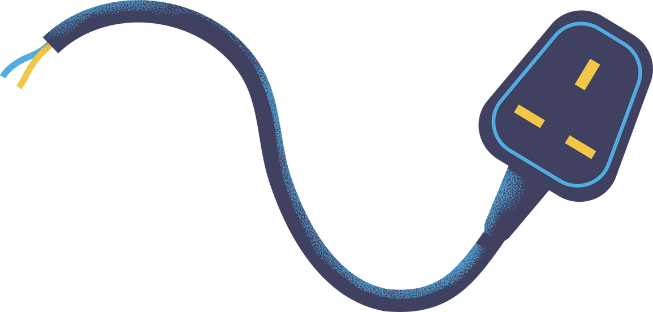

CHÀO MỪNG CÁC THẦY CÔ GIÁO VỀ DỰ GIỜ LỚP 5C
Môn khoa học
Giáo viên: Trần Thị Lan Anh

Slide 2
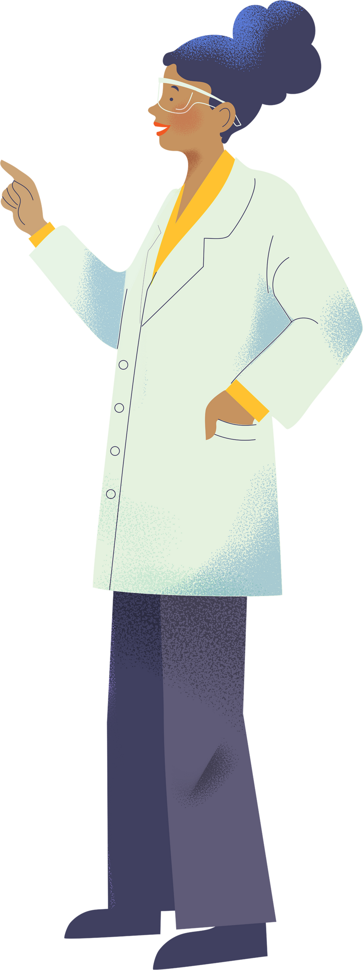



Slide 3


WITH THE HELP OF YOUR TEACHER OR CARER,
test whether your suggestions and drawings will make the bulb light using actual batteries, a small lightbulb, and wires.
Các em hãy quan sát hành động của bạn Bo và cho biết vì sao ổ điện lại “tức giận” làm bạn Bo bị điện giật nhé!
Notes:
Theo dõi video và quan sát hành động của bạn Bo và cho biết

Slide 4

Notes:
bằng hiểu biết của mình em hãy nêu 1 số tình huống sử dụng điện an toàn, không an toàn
bạn nào nhanh cho cô biết khi dùng năng lượng điện người ta thường lấy điện từ đâu?

Slide 5

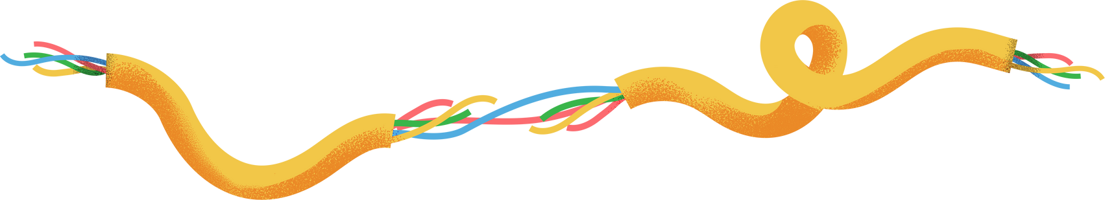
KHOA HỌC
Notes:
Vậy để tìm hiểu về cách sử dụng điện an toàn và biết được khi dùng năng lượng điện người ta thường lấy điện từ đâu? Chúng ta cùng tìm hiểu bài hoc ngày hôm nay.

Slide 6
1. AN TOÀN KHI SỬ DỤNG ĐIỆN

Slide 7


Dựa vào những hiểu biết trong thực tế nêu những việc sử dụng điện trong cuộc sống hằng ngày.
Notes:
Đại diện nhóm lên chia sẻ
Các bạn chia sẻ và trả lời rất tốt cô khen cả lớp. Vậy bạn nào có thể giúp cô và các bạn tổng hợp lại những ý kiến vừa rồi. những việc sử dụng điện trong cuộc sống hằng ngày là gì?

Slide 8
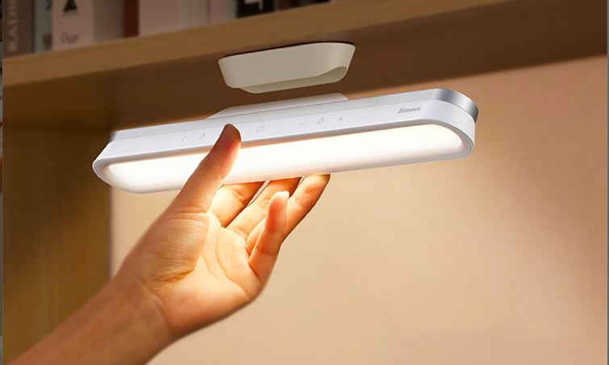
Điện dùng để thắp sáng:

Slide 9
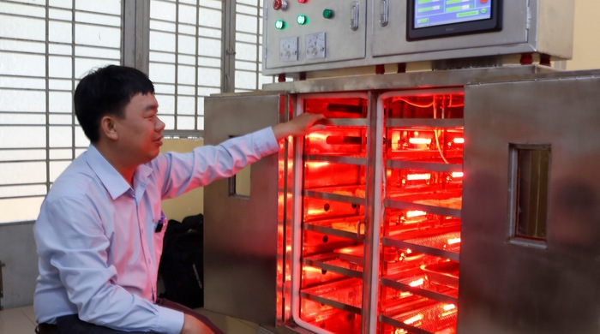
Điện dùng để sấy khô:

Slide 10
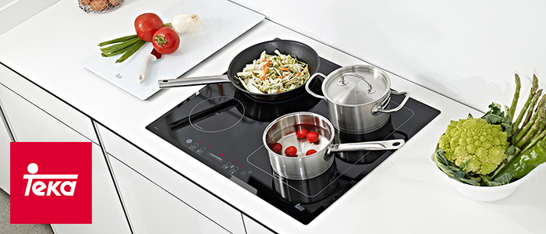
Điện dùng để đun nấu thức ăn:

Slide 11
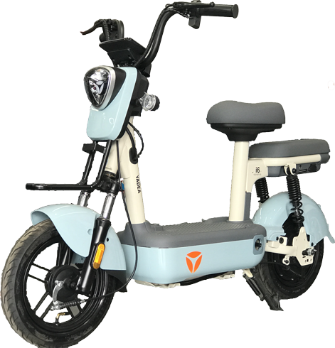
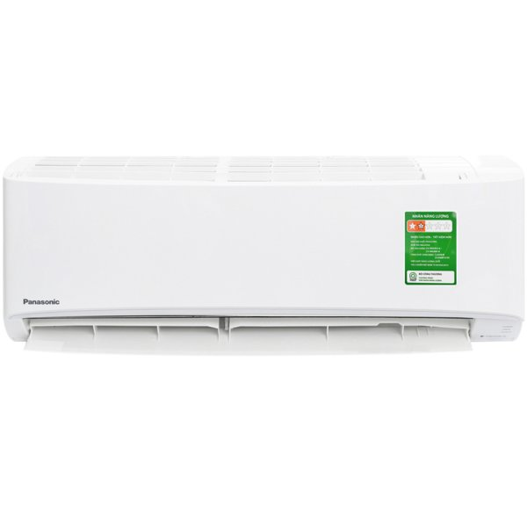
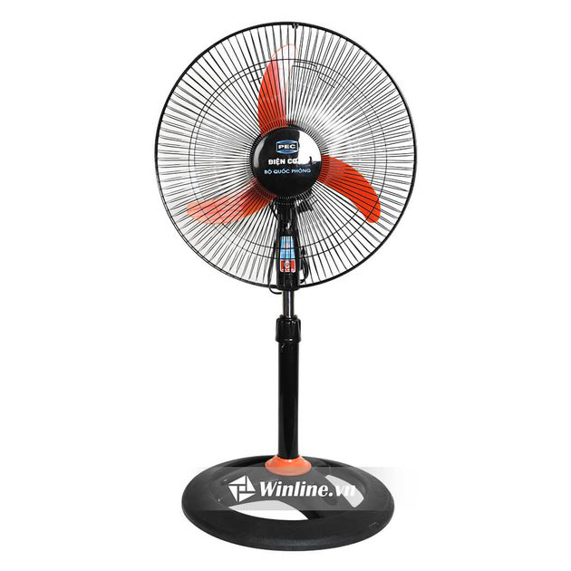
Điện dùng , chạy các máy móc như: xe đạp điện, quạt máy, máy điều hoà, máy sưởi,...

Slide 12
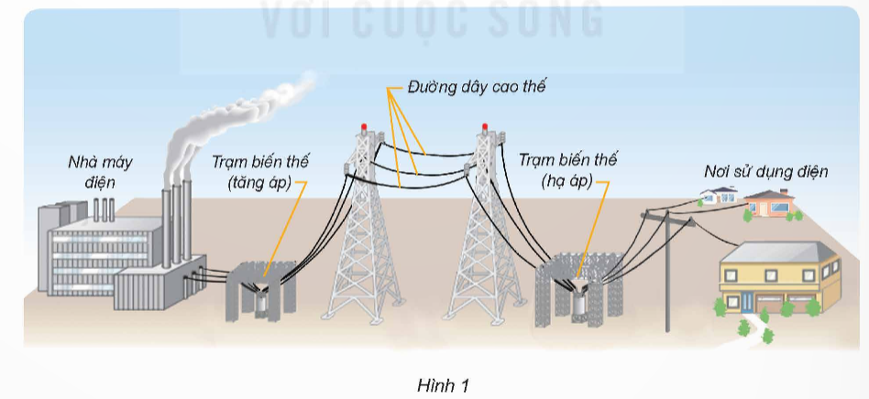
Quan sát các hình ảnh minh hoạ kết hợp đọc chú thích ở mỗi hình ảnh (hình 1 SGK), cho biết điện được truyền từ nhà máy điện đến ổ điện của mỗi gia đình, cơ quan, trường học, như thế nào?
Notes:
Điện được sử dụng vào rất nhiều việc trong cuộc sống hàng ngày nhưng làm thế nào để điện tới được các hộ gia đình, cơ quan, trường học chúng ta hãy cùng quan sát hình 1 thảo luận nhóm đôi trong thời gian là 1p và cho biết điện được truyền từ nhà máy điện đến nơi sử dụng điệnn như thế nào?

Slide 13

Điện được truyền từ nhà máy điện qua trạm biến thế để tăng áp (nhằm giảm hao phí điện năng trên đường truyền) rồi đưa lên đường dây tải điện (đường dây cao thế). Trước khi đến nơi tiêu dùng điện thì cần có trạm biến thế để hạ áp (nhằm đảm bảo an toàn khi sử dụng điện), điện từ trạm hạ áp sẽ được đưa đến nơi tiêu thụ
Notes:
Vậy làm thế nào để đảm an toàn đường dây truyền điện thì chúng ta hãy cùng quan sát hình 2 cho biết nội dung của từng hình và việc nên làm, không nên làm để đảm bảo an toàn cho con người.

Slide 14
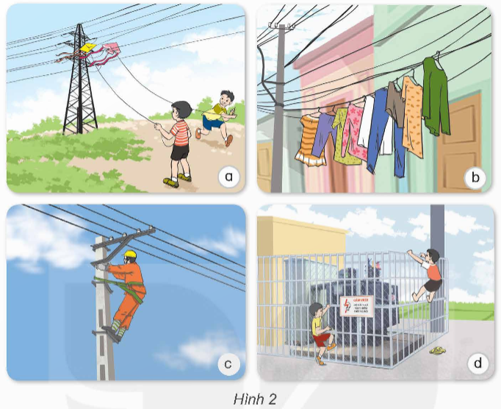
2. Quan sát nhanh hình 2 và cho biết nội dung của từng hình, việc nào nên làm, không nên làm để đảm bảo an toàn cho con người.
Notes:
Làm việc cá nhân

Slide 15


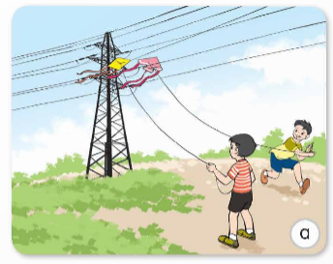
Chơi thả diều dưới đường dây điện.

Slide 16
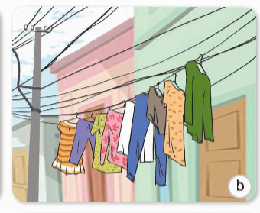
Phơi quần áo trên đường dây điện.

Slide 17

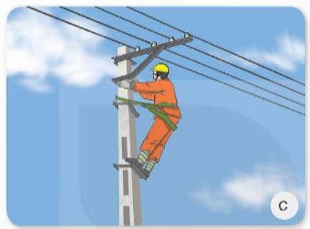
Khi sửa điện trên đường dây tải điện, cần mặc đồ bảo hộ và có đủ các thiết bị đảm bảo an toàn.

Slide 18
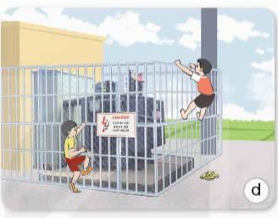
Bám hoặc trèo vào trạm biến thế
Notes:
Vậy khi sử dụng điện đối với các hộ gia đình thì những việc làm nào nên làm và không nên làm các bạn hãy cùng quan sát hình 3, 4 và làm vào phiếu học tập cho biết trường hợp nào sử dụng điện an toàn, trường hợp nào không an toàn. Vì sao?

Slide 19
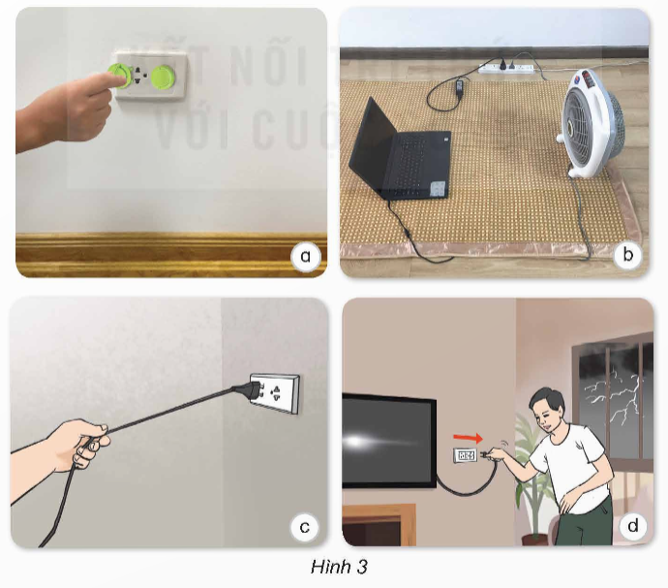
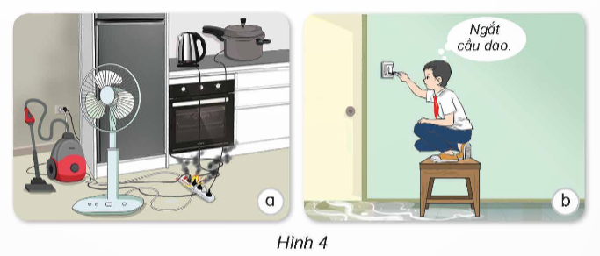
3. Quan sát hình 3, 4 và cho biết trường hợp nào sử dụng điện an toàn, trường hợp nào không an toàn. Vì sao?
Notes:
Thảo luận nhóm 4 làm vào phiếu học tập mỗi bạn 2 hình

Slide 20
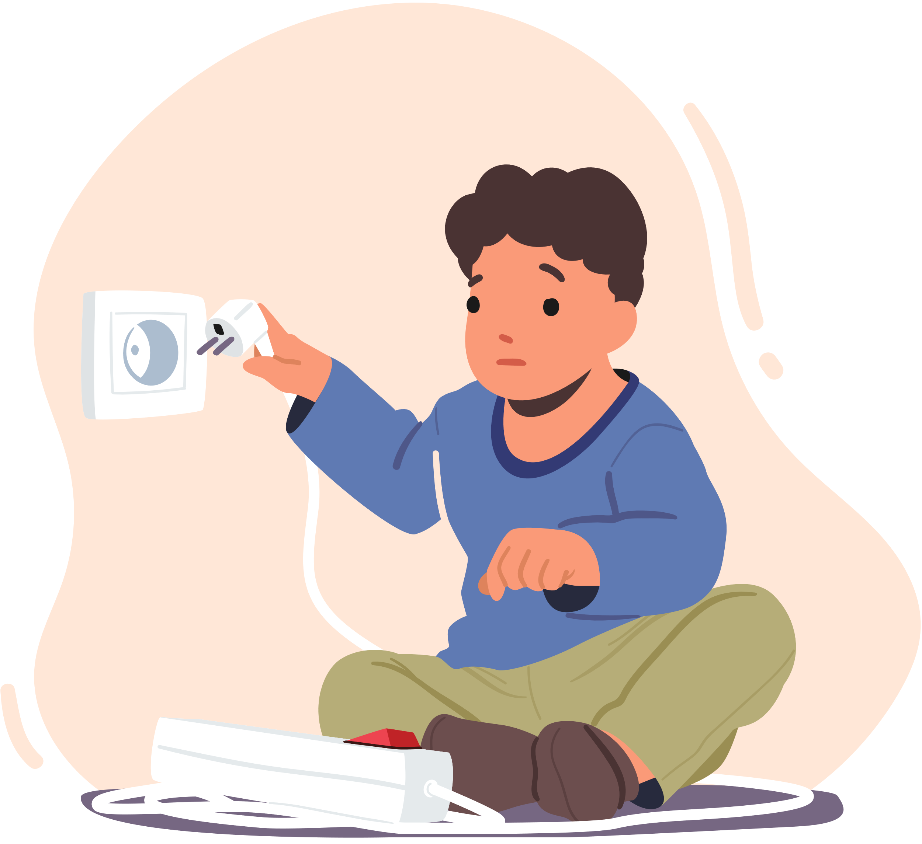
Kể thêm một số trường hợp sử dụng điện an toàn và không an toàn
Notes:
Viết lên bảng
Như chúng ta đã biết điện có rất nhiều lợi ích cho con người, bên cạnh đó cũng tiềm ẩn rất nhiều rủi ro sảy ra gay nguy hiểm cho con người vậy khi sử dụng điện chúng ta cần tuân thủ những nguyên tắc gì cô mời các bạn cùng theo dõi video sau khi xem video các bạn hãy đề xuất những việc cần làm để sử dụng điện an toàn cho gia đình và những người xung quanh

Slide 21
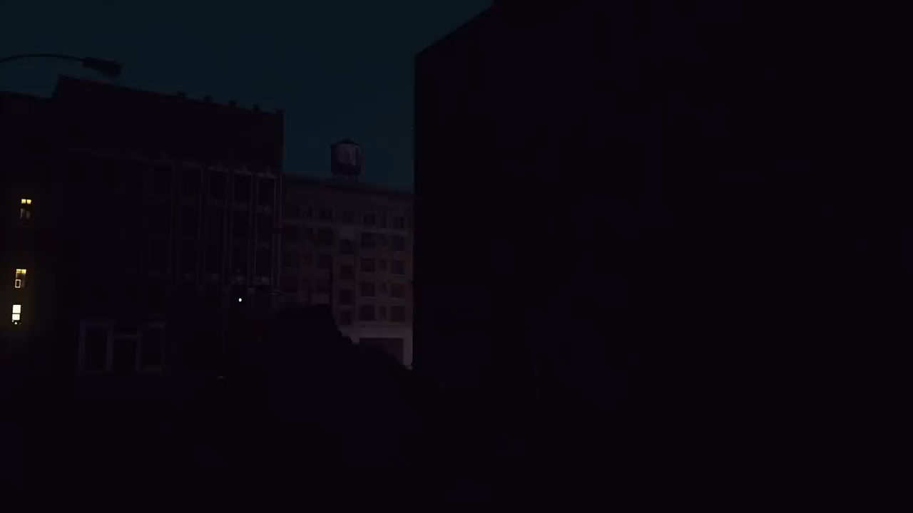
Notes:
Qua video vừa rồi các bạn đã nắm được Nguyên tắc sử dụng điện an toàn. Cô mời một bạn nhắc lại nguyên tắc sử dụng điện an toàn

Slide 22

Một số quy tắc an toàn điện:
Không nên đến gần đường dây cao thế, trạm biến thế.
Ngắt nguồn điện của các thiết bị điện trong nhà khi có mưa giông, sấm sét.
Cần sử dụng các dụng cụ bảo hộ chuyên dụng và ngắt các thiết bị điện ra khỏi nguồn điện khi sửa chữa điện.
Lựa chọn vị trí lắp đặt công tắc, ổ cắm điện phù hợp.
Không tiếp xúc trực tiếp với ổ điện, dây điện bị hở,...
Notes:
Khi chúng ta tham gia giao thông thì người ta đã sử dụng biển cảnh báo đoạn đường an toàn hay không an toàn vậy để cảnh báo mọi người về an toàn điện nơi cộng cộng người ta đã sử dụng các biển báo như hình 5. dựa vào ghi chú ở từng hình cô mời 1 bạn nêu cho cô nội dung của từng biển báo.

Slide 23
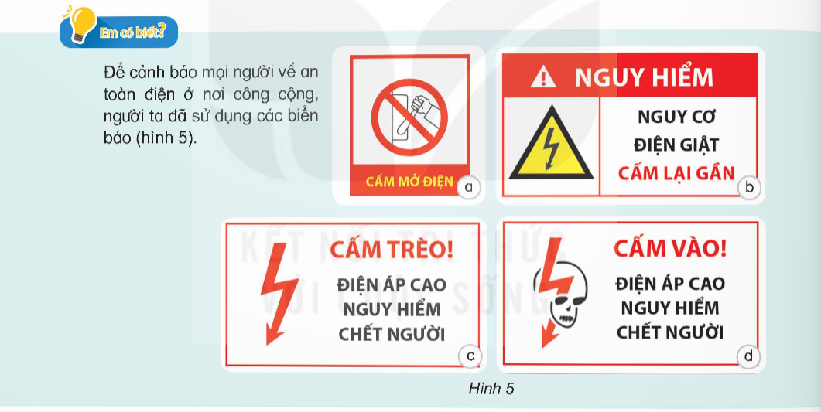

Slide 24


